Slide 1
课堂测验4
1 已知 f(t)=10cos(2πt)，
1）分别画出当 f_{s} = 2Hz、4Hz时抽样信号x_{s}(t)的时域波形和频谱图X_{s}( f )；
2）分析上述两种情况下是否有频谱混叠。
2、已知模拟信号 x(t) = 4cos(20πt)cos(150πt)，
1）当抽样间隔T_{s}=5ms时，画出抽样信号的频谱图X_{s}( f )。
2）求所允许的最低抽样频率f_{s}。

Slide 2
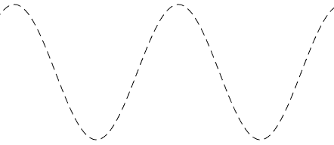
1 1）理想抽样信号的时间波形。
x_{s} (t)
10
f_{s} = 2Hz
0 1 2 t/s
-10
x_{s} (t)
10
f_{s} = 4Hz
0 1 2 t/s
-10
理想抽样信号的时间波形，必须画为冲激（箭头）。

Slide 3
F (f )
2）
5
0 1 f/Hz
F_{s} (f )
f_{s} = 2Hz
20
0 1 3 5 f/Hz
F_{s} (f )
20
f_{s} = 4Hz
0 1 3 5 f/Hz
当 f_{s} = 2Hz，频谱完全混叠；当 f_{s} = 4Hz，无频谱混叠。

Slide 4

2、1）
X (f )
1
0 65 85 f/Hz
f_{s} =1/T_{s} = 200Hz
F_{s} (f )
200
-200 0 65 85 135 200 265 285 f/Hz
2）f_{H} = 85Hz，f_{L} = 65Hz，B = f_{H} -f_{L} = 20Hz，
N = ⎣f_{H}/B⎦ = 4，则根据带通抽样定理得到最低抽样频率为

